Slide 1

THỜI GIAN. GIỜ VÀ LỊCH
Bài 35
Chủ đề 9
CÁC NGÀY TRONG TUẦN
(Tiết 1)

Slide 2
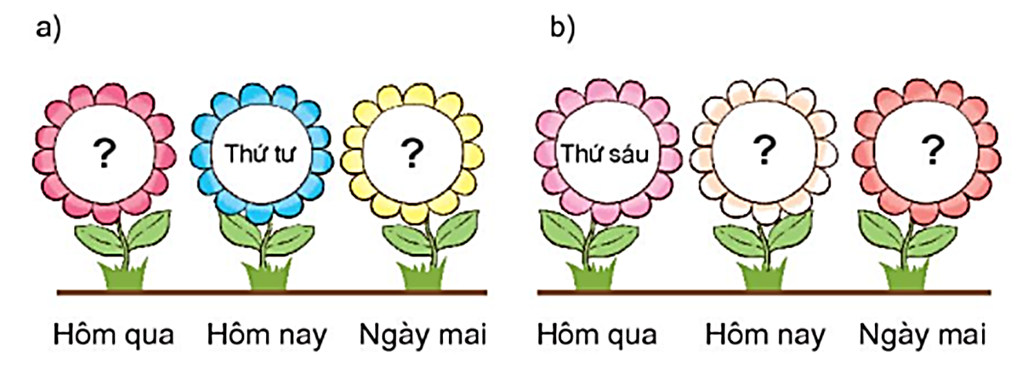
Mỗi bông hoa ghi một ngày trong tuần. Em hãy đọc tên các ngày còn thiếu.
3
Thứ ba
Thứ năm
Thứ bảy
Chủ nhật
Notes:
GV làm mẫu xe vàng cho hs quan sát

Slide 3


Dặn dò
Thực hành lại các bài tập
Xem trước bài 35(Tiết 2)
Xem lại nội dung bài đã học

